Slide 1


ПРАВОВИЙ РЕЖИМ ЗЕМЕЛЬ для інших видів природокористування
Тема

Slide 2
Основні питання теми
Особливості правового режиму земель лісогосподарського призначення
Особливості правового режиму земель водного фонду.
Особливості правового режиму земель для надрокористування та для потреб мисливського господарства.

Slide 3
Поняття земель лісогосподарського призначення
До земель лісогосподарського призначення належать землі, вкриті лісовою рослинністю, а також не вкриті лісовою рослинністю, нелісові землі, які надані та використовуються для потреб лісового господарства (ст. 55 ЗК України).
До земель лісогосподарського призначення належать лісові землі, на яких розташовані лісові ділянки, та нелісові землі, зайняті сільськогосподарськими угіддями, водами й болотами, спорудами, комунікаціями, малопродуктивними землями тощо, які надані в установленому порядку та використовуються для потреб лісового господарства (ст. 5 ЛК України).

Slide 4
Не є ЗЛГП групи земель, зайняті:
зеленими насадженнями у межах населених пунктів які не віднесені до категорії лісів;
окремими деревами і групами дерев, чагарниками на сільськогосподарських угіддях, присадибних, дачних і садових ділянках.
полезахисними лісовими смугами на землях сільськогосподарського призначення.

Slide 5
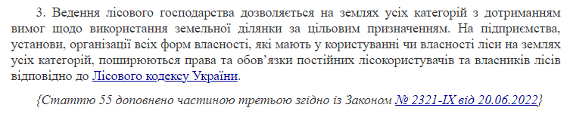
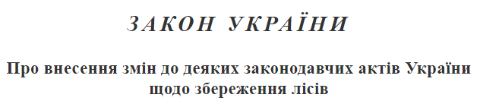


Slide 6
Нормативні засади правового режиму ЗЛГП
гл. 11 Земельного кодексу України .
Лісовий кодекс України від 21 січня 1994 р. (в редакції від 8 лютого 2006 р.).
Закон України від 20 червня 2022 р. № 2321-IX «Про внесення змін до деяких законодавчих актів України щодо збереження лісів».
Закон України від 23 травня 2017 р. № 2063-VIII «Про внесення змін до деяких законодавчих актів України щодо охорони пралісів згідно з Рамковою конвенцією про охорону та сталий розвиток Карпат».
Постанова Кабінету Міністрів України від 16 травня 2007 р. № 733 «Про затвердження Порядку поділу лісів на категорії та виділення особливо захисних лісових ділянок».
Постанова Кабінету Міністрів України від 20 червня 2007 р. № 848 «Про затвердження Порядку ведення державного лісового кадастру та обліку лісів».
Постанова Кабінету Міністрів України від 18 грудня 2013 р. № 982 «Про затвердження Порядку видачі дозволу на переведення земельних лісових ділянок до нелісових земель у цілях, пов’язаних із веденням лісового господарства, без їх вилучення у постійного лісокористувача або відмови в його видачі, переоформлення, видачі дубліката зазначеного дозволу».

Slide 7
ЦОВВ у сфері лісового господарства
Державне агентство лісових ресурсів України (Держлісагенство)
Положення про Державне агентство лісових ресурсів України : затверджено Постановою КМУ від 8 жовтня 2014 р. № 521
URL: http://dklg.kmu.gov.ua/forest/

Slide 8
Особливості правового режиму ЗЛГП
Основною особливістю правового режиму ЗЛГП є його нерозривний зв’язок із правовим режимом лісових ресурсів, що знаходяться на цих землях.
Правовий режим ЗЛГП визначається:
1) гл. 11 Земельного кодексу України;
2) Лісовим кодексом України від 21 січня 1994 р. (в редакції від 08 лютого 2006 р.).

Slide 9
«Ліс» як правова категорія
Ліс – тип природних комплексів (екосистема), у якому поєднуються переважно деревна та чагарникова рослинність з відповідними ґрунтами, трав'яною рослинністю, тваринним світом, мікроорганізмами та іншими природними компонентами, що взаємопов'язані у своєму розвитку, впливають один на одного і на навколишнє природне середовище.
(ст. 1 ЛК України)

Slide 10
Лісова ділянка vs Земельна лісова ділянка
Лісова ділянка
Земельна лісова ділянка
ділянка лісового фонду України з визначеними межами, виділена відповідно до цього Кодексу для ведення лісового господарства та використання лісових ресурсів без вилучення її у землекористувача або власника землі.
земельна ділянка лісового фонду України з визначеними межами, яка надається або вилучається у землекористувача чи власника земельної ділянки для ведення лісового господарства або інших суспільних потреб відповідно до земельного законодавства.

Slide 11
Правовий режим ЗЛГП залежить від функціонального призначення лісів, які за екологічним і соціально-економічним значенням та залежно від основних виконуваних ними функцій поділяються на такі категорії (ст. 39 ЛК):
1) захисні ліси (виконують переважно водоохоронні, ґрунтозахисні та інші захисні функції);
2) рекреаційно-оздоровчі ліси (виконують переважно рекреаційні, санітарні, гігієнічні та оздоровчі функції);
3) ліси природоохоронного, наукового, історико-культурного призначення (виконують особливі природоохоронні, естетичні, наукові функції);
4) експлуатаційні ліси.
Найбільш жорсткий правовий режим встановлюється щодо особливо захисних лісових ділянок (ст. 41 ЛК).

Slide 12
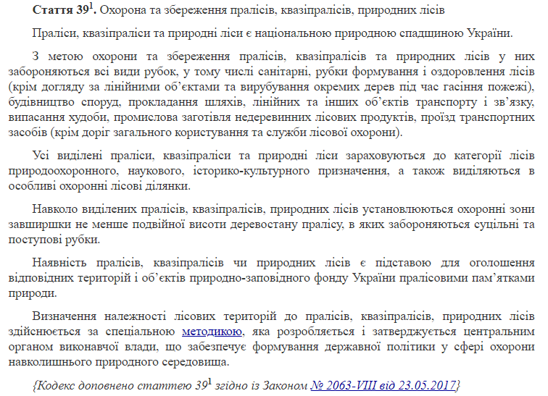

Slide 13
П О С Т А Н О В А
Кабінету Міністрів України
від 16 травня 2007 р. № 733
«Про затвердження Порядку поділу лісів на категорії та виділення особливо захисних лісових ділянок»
Ліси, що зростають на одній території і відповідають
умовам і ознакам віднесення до різних категорій, відносяться до тієї з них, для якої у визначеному законодавством порядку встановлений режим більш обмеженого лісокористування (п. 3).
У межах лісових ділянок, що віднесені до однієї з
категорій лісів, можуть бути виділені особливо захисні лісові ділянки, для яких встановлюється режим обмеженого лісокористування (п. 9).

Slide 14
Стаття 7 ЛК України. Ліси як об'єкт права власності
Ліси, які знаходяться в межах території України, є об'єктами права власності Українського народу.
Від імені Українського народу права власника на ліси здійснюють органи державної влади та органи місцевого самоврядування в межах, визначених Конституцією України.
Ліси можуть перебувати в державній, комунальній та приватній власності (ст.ст. 8-15 ЛК).
Суб'єктами права власності на ліси є держава, територіальні громади, громадяни та юридичні особи.

Slide 15
ЗЛГП можуть перебувати у державній, комунальній та приватній власності
(ч.1 ст.56 ЗК).
Однак ч. 3 ст. 83 та ч.4 ст.84 ЗК встановлюють, що за загальним правилом землі цієї категорії перебувають у публічній (державній або комунальній) власності, і лише як виняток – у приватній
(ч. 2, 3 ст. 56 ЗК, ст. 12 ЛК).

Slide 16
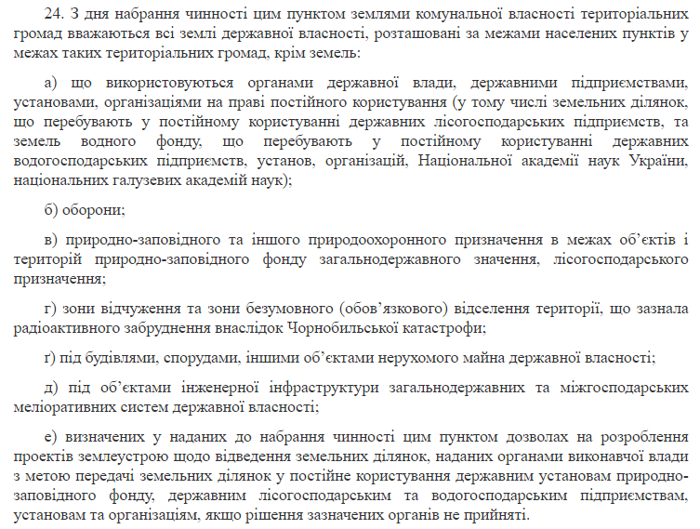

Slide 17
Правові форми використання ЗЛГП
Право постійного користування (спеціалізованих державних або комунальних лісогосподарських підприємств, інших державних і комунальних підприємств, установ та організацій, у яких створено спеціалізовані підрозділи для ведення лісового господарства).
Право приватної власності (громадян України, фермерських, особистих селянських та інших господарств).
Сервітут (ст. 23 ЛК «Лісові сервітути»).
Оренда (з 2006 р.)

Slide 18
Право приватної власності на ЗЛГП
Стаття 56 ЗК.
Власність на землі лісогосподарського призначення
Ч.2. Громадянам та юридичним особам за рішенням органів місцевого самоврядування та органів виконавчої влади можуть безоплатно або за плату передаватись у власність замкнені земельні ділянки лісогосподарського призначення загальною площею до 5 гектарів у складі угідь селянських, фермерських та інших господарств.
Ч.3. Громадяни і юридичні особи в установленому порядку можуть набувати у власність земельні ділянки деградованих і малопродуктивних угідь для залісення.
(! – нова редакція).

Slide 19
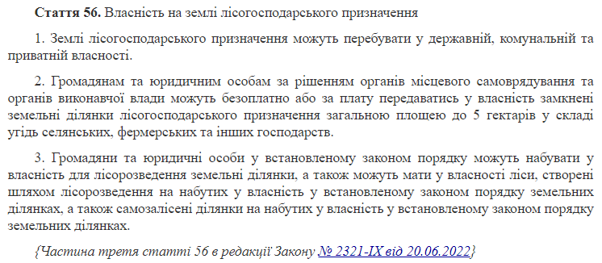

Slide 20
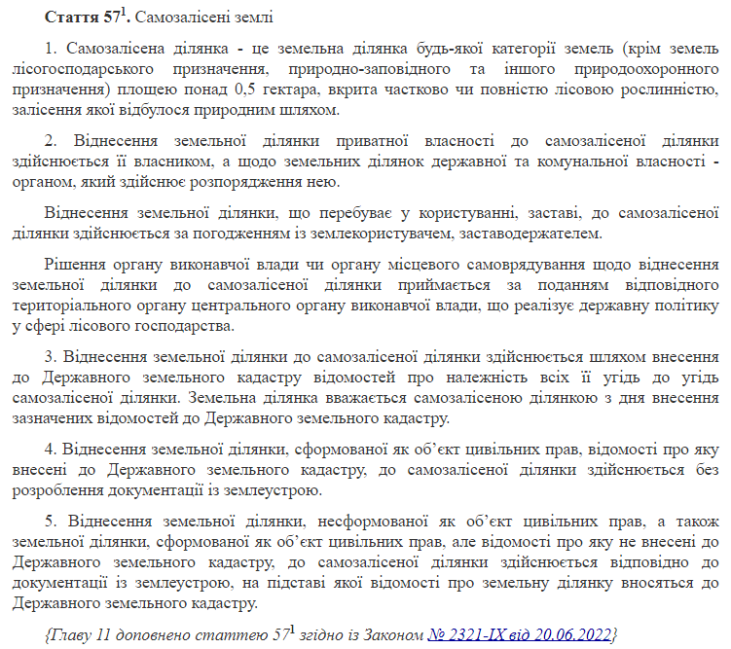

Slide 21
Право приватної власності на ЗЛГП
Стаття 12 ЛК.
Набуття права приватної власності на ліси
Громадяни та юридичні особи України можуть безоплатно або за плату набувати у власність у складі угідь селянських, фермерських та інших господарств замкнені земельні лісові ділянки загальною площею до 5 гектарів. Ця площа може бути збільшена в разі успадкування лісів згідно із законом.
Громадяни та юридичні особи у встановленому законом порядку можуть набувати у власність для лісорозведення земельні ділянки, а також можуть мати у власності ліси, створені шляхом лісорозведення на набутих у власність у встановленому законом порядку земельних ділянках, а також самозалісені ділянки на набутих у власність у встановленому законом порядку земельних ділянках.
Ліси, створені громадянами та юридичними особами на земельних ділянках, що належать їм на праві власності, перебувають у приватній власності цих громадян і юридичних осіб.

Slide 22
До земель водного фонду (ст. 58 ЗК) належать землі, зайняті:
а) морями, річками, озерами, водосховищами, іншими водними об'єктами, болотами, а також островами, не зайняті лісами;
б) прибережними захисними смугами вздовж морів, річок та навколо водойм, крім земель, зайнятих лісами;
в) гідротехнічними, іншими водогосподарськими спорудами та каналами, а також землі, виділені під смуги відведення для них;
г) береговими смугами водних шляхів;
ґ) штучно створеними земельними ділянками в межах акваторій морських портів.

Slide 23
Водоохоронні зони
Ч. 2 ст. 58 ЗК
(в редакції Закону № 711-IX від 17.06.2020 «Про внесення змін до деяких законодавчих актів України щодо планування використання земель»):
Для створення сприятливого режиму вздовж морів, навколо озер, водосховищ та інших водних об’єктів встановлюються водоохоронні зони, межі яких зазначаються в документації із землеустрою, містобудівній документації на місцевому та регіональному рівнях. Відомості про межі водоохоронних зон вносяться до Державного земельного кадастру.
Порядок визначення розмірів і меж водоохоронних зон та режим ведення господарської діяльності в таких зонах встановлюються Кабінетом Міністрів України.

Slide 24
Особливості правового режиму ЗВФ
Правовий режим земель цієї категорії визначається як нормами земельного, так і водного законодавства.
Спеціальне цільове призначення (використовуються для задоволення водогосподарських, культурно-оздоровчих, рекреаційних, побутових, питних тощо потреб).
Обумовленість права власності на ЗВФ правовідносинами власності на водні об'єкти. Перебування цих земель переважно у публічній власності.
Наявність значної кількості спеціальних суб’єктів землекористування (державних водогосподарських організацій, яким надаються у постійне користування ЗВФ для догляду за водними об'єктами, смугами відведення, гідротехнічними спорудами тощо).
Встановлення на цих землях спеціальних зон із режимом регульованої або обмеженої господарської діяльності.
Встановлення у ВК юридичної відповідальності за нецільове використання цих земель та порушення режиму господарської діяльності у водоохоронних зонах та на землях водного фонду (ст. 110 ВК).
Встановлення особливого правового режиму земельних ділянок водного фонду у межах території можливого затоплення (підтоплення).

Slide 25
Нормативні засади правового режиму ЗВФ
гл. 12 Земельного кодексу України .
Водний кодекс України від 6 червня 1995 р.
Закон України від 17 травня 2012 р. «Про морські порти України» (ст.ст. 1, 8, 24, 25, 26).
Постанова КМУ від 13 травня 1996 р. № 502 «Про затвердження Порядку користування землями водного фонду».
Постанова КМУ від 08 квітня 1996 р. № 413 «Про затвердження Порядку ведення державного водного кадастру».
Постанова КМУ від 08 травня 1996 р. № 486 «Про затвердження Порядку визначення розмірів і меж водоохоронних зон та режиму ведення господарської діяльності в них».
Постанова КМУ від 14 квітня 1997 р. № 347 «Про затвердження Порядку складання паспортів річок і Порядку установлення берегових смуг водних шляхів та користування ними».
Постанова КМУ від 12 липня 2005 р. № 557 «Про затвердження Порядку видачі дозволів на проведення робіт на землях водного фонду».
Постанова КМУ від 18 грудня 1998 р. № 2024 «Про правовий режим зон санітарної охорони водних об'єктів».

Slide 26
ЗАКОН УКРАЇНИ
від 29 жовтня 2019 р. № 232-IX
«Про внесення змін до деяких законодавчих актів України щодо забезпечення інженерно-технічного облаштування та утримання державного кордону»
До числа суб'єктів права постійного користування ЗВФ додані:
військові частини Державної прикордонної служби України у межах прикордонної смуги з метою забезпечення національної безпеки і оборони для будівництва, облаштування та утримання інженерно-технічних і фортифікаційних споруд, огорож, прикордонних знаків, прикордонних просік, комунікацій

Slide 27
ЗАКОН УКРАЇНИ
від 29 жовтня 2019 р. № 233-IX
«Про внесення змін до деяких законодавчих актів України щодо забезпечення безперешкодного доступу громадян до узбережжя водних об’єктів для загального водокористування»
У межах прибережних захисних смуг забезпечується безперешкодний та безоплатний доступ громадян до узбережжя морів, морських заток, лиманів та островів у внутрішніх морських водах у межах пляжної зони, до берегів річок, водойм та островів для загального водокористування, крім:
земель охоронних зон, зон санітарної охорони, санітарно-захисних зон та зон особливого режиму використання земель, а також земельних ділянок, на яких розташовані: гідротехнічні, гідрометричні та лінійні споруди; об’єкти підвищеної небезпеки; пансіонати, об’єкти реабілітації, спорту, санаторії та інші лікувально-оздоровчі заклади…;об’єкти природно-заповідного фонду, об’єкти культурної спадщини.

Slide 28
ЦОВВ у сфері водного господарства
Державне агентство водних ресурсів України (Держводагенство)
Положення про Державне агентство водних ресурсів України : затверджено Постановою КМУ від 20 серпня 2014 р. № 393
URL: https://www.davr.gov.ua

Slide 29
Правові форми використання ЗВФ
на праві постійного користування (державними підприємствами та організаціями) – основна правова форма для цієї категорії;
на праві власності (громадянами та юридичними особами на обмежених підставах);
на праві оренди (громадянами та юридичними особами для сінокосіння, рибогосподарських потреб, культурно-оздоровчих, рекреаційних, спортивних і туристичних цілей, проведення науково-дослідних робіт тощо (ст. 59 ЗК);
на праві загального землекористування (для рибальства за згодою власників відповідних земельних ділянок або за погодженням із зем-лекористувачами).

Slide 30
Право постійного користування на ЗВФ
Стаття 59 ЗК. Право на землі водного фонду
Ч. 3. Землі водного фонду за рішенням органів виконавчої влади або органів місцевого самоврядування надаються у постійне користування:
а) державним водогосподарським організаціям для догляду за водними об'єктами, прибережними захисними смугами, смугами відведення, береговими смугами водних шляхів, гідротехнічними спорудами, а також ведення аквакультури тощо;
б) державним підприємствам для розміщення та догляду за державними об'єктами портової інфраструктури;
в) державним рибогосподарським підприємствам, установам і організаціям для ведення аквакультури (Закон України від 18.09.2012 «Про аквакультуру»);
г) військовим частинам Державної прикордонної служби України у межах прикордонної смуги з метою забезпечення національної безпеки і оборони для будівництва, облаштування та утримання інженерно-технічних і фортифікаційних споруд, огорож, прикордонних знаків, прикордонних просік, комунікацій.

Slide 31
Право приватної власності на ЗВФ
Стаття 59 ЗК. Право на землі водного фонду
1. Землі водного фонду можуть перебувати у державній, комунальній та приватній власності.
2. Громадянам та юридичним особам за рішенням органів виконавчої влади або органів місцевого самоврядування можуть безоплатно передаватись у власність замкнені природні водойми (загальною площею до 3 гектарів). Власники на своїх земельних ділянках можуть у встановленому порядку створювати рибогосподарські, протиерозійні та інші штучні водойми.

Slide 32
Право приватної власності на ЗВФ
Стаття 6 ВК. Власність на води (водні об'єкти)
Води (водні об'єкти) є виключно власністю Українського народу і надаються тільки у користування.
Український народ здійснює право власності на води (водні об'єкти) через Верховну Раду України, Верховну Раду Автономної Республіки Крим і місцеві ради.
Окремі повноваження щодо розпорядження водами (водними об'єктами) можуть надаватися відповідним органам виконавчої влади та Раді міністрів Автономної Республіки Крим.

Slide 33
Спеціальні зони та території на ЗВФ
водоохоронні зони (ст. 58 ЗК, ст. 87 ВК, ПКМУ від 08.05.1996 р. № 486).
прибережні захисні смуги (ст.ст. 60-62 ЗК, ст. 88-90 ВК).
смуги відведення (ст. 63 ЗК, ст. 91 ВК).
берегові смуги водних шляхів (ст.ст. 64 ЗК, ст. 92 ВК, ПКМУ від 14.04.1997 р. № 347).
зони санітарної охорони (Закон України від 10.01.2002 р. «Про питну воду, питне водопостачання та водовідведення», ПКМУ від 18.12.1998 р. № 2024).

Slide 34
Особливості правового режиму земель геологічного фонду (для надрокористування) (слайд 1)
Це не окрема категорія земель, а складова земель промисловості.
Правовий режим цих земель має подвійний характер і визначається актами земельного та гірничого законодав-ства (Кодексу України про надра та ін.).
Землекористування на цих землях є не самоціллю, а лише необхідною умовою спеціального надрокористування, тому перед отриманням законних прав на земельну ділянку необхідно отримати дозвіл на використання надр.
Наданню землі у користування передує складний і багатоетапний процес узгодження вибору місце-знаходження та розміру цієї ділянки.
Спеціальний суб’єкт землекористування (гірничодобувні та інші спеціалізовані підприємства).
При виборі та наданні земельної ділянки необхідно забез-печити раціональне і комплексне використання надр, поєднуючи цю мету із максимально можливим зменшенням шкідливого впливу на сільськогосподарське виробництво та екологічний стан.

Slide 35
Особливості правового режиму земель геологічного фонду (для надрокористування) (слайд 2)
Оскільки використання надр пов’язане із порушенням верхнього шару ґрунту, невід’ємним обов’язком землекористувачів є необхідність проведення рекультиваційних заходів.
Відсутність чітко встановлених розмірів земельних ділянок, що відводяться для потреб надрокористування (в кожному конкретному випадку ці розміри встановлюються на основі вимог технічної експлуатації родовища).
Землі для надрокористування поділяються на дві умовні групи: безумовно необхідні (безпосередньо для використання надр) та умовно необхідні (для розміщення житлових, адміністративних та інших будівель).
Необхідність врахування залежності розміру земельної ділянки від способу розробки надр (відкритого чи закритого) із забезпеченням безпеки гірничих робіт.
Землі для користування надрами надаються на праві користування, за винятком надання земельних ділянок для проведення розвідувальних робіт (ці землі надаються на основі строкового договору із власником землі чи за погодженням із землекористувачем (ст. 97 ЗК).

Slide 36
Нормативні засади правового режиму мисливських угідь
Бернська Конвенція про охорону дикої флори та фауни і природних середовищ існування в Європі від 19 вересня 1979 р.
Закон України від 25 червня 1991 р. «Про охорону навколишнього природного середовища».
Земельний кодекс України.
Лісовий кодекс України.
Закон України від 13 грудня 2001 р. «Про тваринний світ».
Закон України від 22 лютого 2000 р. «Про мисливське господарство та полювання».
Наказ Міністерства лісового господарства України від 12.12.1996 № 153 «Про затвердження Типового договору про умови ведення мисливського господарства».
Наказ Державного комітету лісового господарства України від 21.06.2001 № 56 «Про затвердження Порядку проведення упорядкування мисливських угідь».
Наказ Державного комітету лісового господарства України від 22.01.2004 № 4 «Про затвердження Порядку визначення територій для охорони та відтворення мисливських тварин (відтворювальних ділянок)».

Slide 37
Закон України «Про тваринний світ»
Стаття 21. Мисливство
Мисливством вважається вид спеціального використання тваринного світу, яке здійснюється шляхом добування диких звірів та птахів, що перебувають у стані природної волі або утримуються в напіввільних умовах у межах мисливських угідь і які можуть бути об'єктами полювання.
Для організації та ведення мисливського господарства надаються у користування спеціально визначені для цього мисливські угіддя.
Користувачами мисливських угідь можуть бути спеціалізовані мисливські господарства, інші підприємства, установи та організації, в яких створені спеціалізовані підрозділи для ведення мисливського господарства з наданням в їх користування мисливських угідь.

Slide 38
Закон України «Про мисливське господарство та полювання»
Стаття 1. Терміни та їх визначення
Мисливські угіддя - ділянки суші та водного простору, на яких
перебувають мисливські тварини і які можуть бути використані для ведення мисливського господарства.
Мисливські угіддя державного мисливського резерву (або
запасу) - мисливські угіддя, які не закріплені за певними
користувачами або звільнилися за рахунок позбавлення права користування, охорона яких та регулювання чисельності тварин на яких здійснюються безпосередньо центральним органом виконавчої влади, що реалізує державну політику у сфері мисливського господарства.
Користувачі мисливських угідь - спеціалізовані мисливські
господарства, інші підприємства, установи та організації, в яких створені спеціалізовані підрозділи для ведення мисливського господарства з наданням в їх користування мисливських угідь.

Slide 39
Закон України «Про мисливське господарство та полювання»
Стаття 1. Терміни та їх визначення
Мисливські угіддя - ділянки суші та водного простору, на яких
перебувають мисливські тварини і які можуть бути використані для ведення мисливського господарства.
Упорядкування мисливських угідь - науково обгрунтована оцінка
та інвентаризація типів мисливських угідь, видового, кількісного
та якісного складу мисливських тварин певного господарства або
окремого регіону, розроблення (з урахуванням природних та
економічних умов) режиму ведення мисливського господарства з
визначенням заходів щодо охорони, раціонального використання,
відтворення мисливських тварин, збереження та поліпшення стану
угідь.

Slide 40
Закон України «Про мисливське господарство та полювання»
Розділ IV. ВЕДЕННЯ МИСЛИВСЬКОГО ГОСПОДАРСТВА ТА КОРИСТУВАННЯ МИСЛИВСЬКИМИ УГІДДЯМИ
Стаття 21. Ведення мисливського господарства
Ведення мисливського господарства здійснюється користувачами мисливських угідь.
Не допускається користування мисливськими тваринами та ведення мисливського господарства без оформлення відповідних документів у встановленому цим Законом порядку.
Умови ведення мисливського господарства визначаються у договорі, який укладається між Держлісагентством і користувачами мисливських угідь.

Slide 41
Закон України «Про мисливське господарство та полювання»
Стаття 21. Ведення мисливського господарства
Для потреб мисливського господарства користувачі мисливських угідь мають право у встановленому порядку, за згодою власників або користувачів земельних ділянок, будувати на мисливських угіддях необхідні будівлі та біотехнічні споруди, вирощувати кормові культури, створювати захисні насадження, проводити штучне обводнення, здійснювати інші заходи, пов'язані з веденням мисливського господарства, які не суперечать законодавству та інтересам власників або користувачів земельних ділянок.
Відносини між власниками або користувачами земельних ділянок і користувачами мисливських угідь регулюються відповідними договорами.

Slide 42
Закон України «Про мисливське господарство та полювання»
Стаття 22. Порядок надання у користування мисливських угідь
Мисливські угіддя надаються у користування на строк не менш як на 15 років.
Площа мисливських угідь, що надаються користувачеві, повинна становити не менше 3 тисяч гектарів, але не більше ніж 35 відсотків від загальної площі мисливських угідь АРК, області та м. Севастополя.
Площа наданих в користування мисливських угідь в Україні становить 46 млн. га. Із них організаціям УТМР надано – 29,5 млн. га або 64,3%, підприємствам Держлісагентства надано – 4,8 млн. га або 10,5%, а користувачам іншої форми власності – 11,2 млн. га або 24,4% .

